Slide 1
长沙理工大学
JAVA程序设计
长沙理工大学计算机与通信工程学院
软件工程系
黄园媛

Slide 2
第三讲 Java网络编程基础
计算机网络基础
IP地址和端口
URL
基于TCP协议的网络编程
基于UDP协议的网络编程

Slide 3
本章首先介绍计算机网络的基础知识，包括IP地址、端口、URL等相关概念。重点介绍Java提供TCP网络通信支持，通过一个C/S结构的多个网络聊天工具例子逐步演示网络编程。重点介绍UDP的网络通信支持，实现多点广播通信。

Slide 4
OSI分层模式和TCP/IP分层模式对应关系
应用层
表示层
会话层
传输层
网络层
数据链路层
物理层
应用层
传输层
网络层
物理+数据链路层

Slide 5
IP地址和端口
IP地址用于标志网络中的一个通信实体，实体可以是一台主机、一台打印机，或者是某个路由器的端口。是一个数字型的，32位整数。通常把它分成4个8位进制数的组成。
端口是一个16位的整数，用于表示数据交给哪个通信程序处理。netstat -an
当一个程序需要发送数据的时候，需要指定目的IP地址和端口。

Slide 6
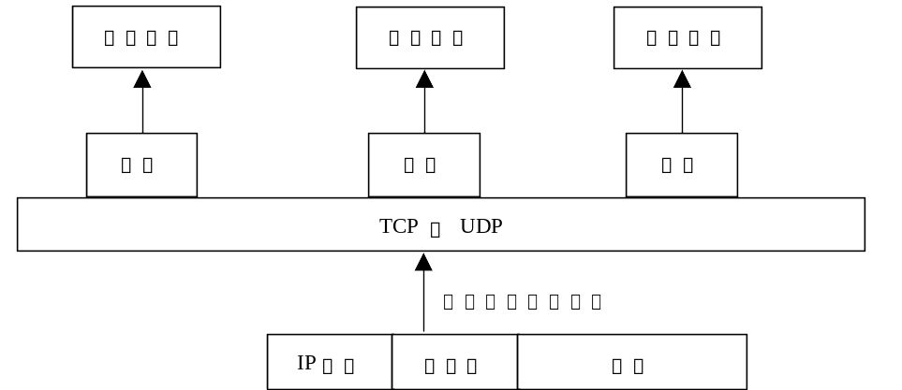
TestGMethod.java
IP地址标识了发送数据的目的计算机，而端口标识了将数据包发送给目的计算机上的哪一个应用程序

Slide 7
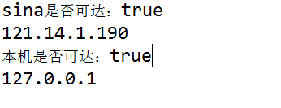
InetAddress
JAVA提供InetAddress类来代表IP地址，下面还有两个子类:Inet4Address,Inet6Address.这个类本身没有提供太多的功能，它仅仅代表一个IP地址对象，是网络通信的基础。
InterAddressTest.java

Slide 8
URL概述
URL(Uniform Resource Locator，统一资源定位器)用来标识Internet上的资源，指明取得资源采用的协议和地址，通过URL可以访问Internet上相应的文件和其他资源。
典型的URL格式为
协议名://主机名:端口号/资源路径
http://www.sina.com.cn/Index.htm

Slide 9
基于TCP协议的网络编程
TCP是一种可靠的网络协议，它在通信的两端之间形成一条虚拟的链路。Java对基于TCP协议的网络通信提供了良好的封装，使用Socket对象来代表两端的通信端口，并通过Socket产生IO流来进行网络通信。
通信实体1
通信实体2
IO操作
IO操作
虚拟链路
Scocket1
Scocket2

Slide 10
通信的方式
单工：只支持一个方向上的通信。例如：只能甲能向乙发送数据，而乙不能向甲发送数据。
半双工：允许数据在两个方向传输，但是在再某一时刻只允许数据在某个方向上传输。可以理解为可以切换的单工模式。
全双工：允许数据同时在两个方向上传输。要求发送和接受设备都有独立的发送和接受功能。

Slide 11
客户端/服务器通信
当客户端尝试连接到服务器时，服务器必须正在运行。服务器可能接受或拒绝这个连接。但是一旦建立连接。客户端和服务器
服务器主机
步骤1：在一个端口(例如8000)上创
建一个服务器套接字：
ServerSocket serverSocket=
new ServerSocket(8000);
步骤2：创建一个套接字连接到客户端，使用以下语句：
Socket socket= ServerSocket.accept();
客户端主机
I/O流
步骤3：客户端程序使用以下语句连接到服务器
Socket socket= new Socket(serverHost,8000);
就可以通过套接字进行通信。套接字采用I/O流处理传输的数据。

Slide 12
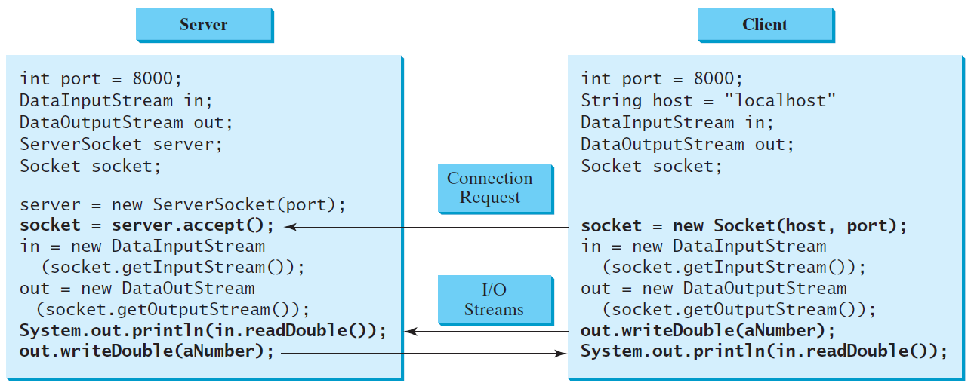
基于TCP的网络通信原理

Slide 13
基于TCP的网络通信原理
服务端(Server)
客户端(Client)
启动
监听
ServerSocket()
启动
阻塞，等待客户端连接
accept()
Socket()
发送连接请求
读取客户端发送的数据
println()
向服务器发送的数据
readLine()
向客户端发送的数据
readLine()
读取服务器发送的数据
println()
close()
关闭连接
结束
关闭连接
结束
close()

Slide 14
练习1
实现客户端和服务器端互发信息(半双工)
分析：例子1中应该包含两个类，服务器程序和客户端程序。服务器程序可以接受和发送数据到客户端，而客户端可以接受和发送数据到服务器端。在同一时刻，虚拟通道中只有一方在传递数据，半双工的通信方式。
Client.java
Server.java

Slide 15
建立服务器程序的基本的步骤为如下：
(1) 建立一个ServerSocket开始监听；
(2) 使用accept()方法取得新的连接；
(3) 建立输入和输出流；
(4) 在已有的协议上产生会话；
(5) 关闭输入输出流和socket；
(6) 回到第二步或者到第七步；
(7) 关闭服务器socket。

Slide 16
建立客户端程序的基本的步骤为如下：
(1) 建立一个Socket
(2) 建立输入和输出流；
(3) 在已有的协议上产生会话；
(5)关闭输入输出流和socket；
(6) 关闭客户端socket。

Slide 17
多个客户端同时连接到单个服务器是非常常见的。典型的情形是：一个服务器程序连续不停地在服务器计算机上运行，Internet上各处的客户端都可以连接到它。可以使用线程处理服务器上多个客户端的同时访问。为每个连接连接创建一个线程。无论何时，只要建立一个新的连接，就创建一个新线程来处理服务器和新客户端之间的通信。可以由多个连接同时运行。
while(true){
Socket socket= serverSocker.accept();
Thread thread = new ThreadClass(socket);
thread.start();
}

Slide 18
加入多线程的网络编程模式
服务器
一个端口上的
服务器套接字
针对一个客户端的套接字
针对一个客户端的套接字
客户端1
客户端2

Slide 19
练习2
实现客户端和服务器端多线程互发信息。服务器应该包含多条线程，每个Socket对应一条线程，该线程负责读取Socket对应的输入流的数据(从客户端发送过来的数据)，并将读到的数据向每个在线的Socket输出流输出一遍(将一个客户的端的信息“广播”给其他客户端)。

Slide 20
服务器端提供两个类
MyServer: 负责接收客户端Socket的连接请求，每当客户端Socket连接到该ServerSocket之后，程序将对应的Socket加入sockeList集合中保存，并为该Scocket启动一条线程，该线程处理socket所有的通信任务。
ServerThread:负责读取客户端数据，如果发生异常则认为对应的客户端发送问题，在列表中删除对应的Socket。当服务器线程读到客户端数据之后，遍历里列表并将数据发送到各个Socket。

Slide 21
客户端提供两个类，两条线程
MyClient: 负责不停读取用户的键盘输入，并将用户的键盘输入的数据写入到socket对应的输出流中，由程序的主线程负责
ClientThread:负责读取从服务器发送过来的数据，也就是Socket对应输入流中的数据，并将这些数据打印输出在控制台。

Slide 22
练习2实现框架
服务器
MyServer
ServerThread
ClientThread
ClientThread
MyClieint
MyClieint
客户端
客户端

Slide 23
练习3
实现客户端和服务器端多线程互发信息。除了练习2的功能外，需要考虑实现私聊的功能，同时记录用户的信息。 这里需要解决三个问题：
1.如何在服务器端保存用户登陆的信息
2.客户端发过来的信息如何判断是公聊还是私聊
3.如果是私聊，服务器是如何将该信息发送给私聊对象的呢？

Slide 24
1.如何在服务器端保存用户登陆的信息
我们可以考虑用Map来保存聊天室所有用户和对应Socket之间的映射关系。这样服务器可以根据用户名来找对应的Socket。客户端在建立和服务器连接之前要求输入用户名(以对话框的形式呈现)。当用户输入用户名后，服务器判断用户名不重复的前提下运行登陆并将用户名和对应的Socket放入Map中。而在实际应用中，Map仅仅是保存了聊天室的用户名和对应输出流之间的映射。因为服务器实际上只需要获取用户对应的输出流即可。

Slide 25
2.客户端发过来的信息如何判断是公聊还是私聊?
我们可以考虑让客户端在发送不同信息之前，先对这些信息添加合适的处理，比如在内容的前后添加一些特殊的字符——常称为“协议字符”。因为服务器和客户端都需要使用这些协议字符串，所以程序需要在客户端和服务器同时保留该类对应的class文件。

Slide 26
3.如果是私聊，服务器是如何将该信息发送给私聊对象的呢？
私聊的功能实际上客户端通过服务器将消息转发给另一个客户端。客户端之间不是存在任何的连接的。服务器端保存了所有登陆之后的用户名和对应socket输出流之间的映射。服务器线程可以根据事先的协议字符获取私聊信息和发送的客户端的名字，再转发给目的socket输出流。

Slide 27
使用NIO实现非阻塞Socket通信
前面介绍的网络通信程序是基于阻塞式API的——即当程序执行输入、输出操作后，在这些操作返回之前会一直阻塞该线程。所以服务器必须为每个客户都提供一条独立的线程进行处理，当服务器需要同时处理大量客户端时，这种做法会使性能下降。使用NIO API则可以让服务器使用一个或有限几个线程同时处理连接到服务器上的所有客户端。

Slide 28
JAVA的I/O类库的基本架构
Java的I/O操作类在java.io下，大概有80多个类，这些类大概可以分为以下4组：
基于字节操作的I/O接口:InputStream和OutStream
基于字符操作的I/O接口:Writer和Reader
基于磁盘操作的I/O接口:File
基于网络操作的I/O接口:Socket
以上四种也成为BIO，阻塞I/O。

Slide 29
Socket数据传输的过程
当连接已经建立成功，服务器和客户端都拥有一个Socket实例，每个Socket实例都用一个InputStream和OutputStream，并通过这两个对象来交换数据。
当创建Socket对象的时候，操作系统会为InputStream和OutputStream输入、输出流分配一定大小的缓存区，数据写入和读取都是通过这个缓存区完成的。

Slide 30
Socket数据传输的过程
写入端的数据写入到 OutputStream对应SendQ队列中，当队列已经填满的时候， 数据将被转移到另一端InputStream的RecvQ队列中，如果这时RecvQ已经满了，那么OutputStream的Writer方法就将会被阻塞，直到RecvQ队列有足够的空间容纳SendQ发送的数据。所以缓冲区的大小和写入端的速度和读取端的速度非常影响这个连接的数据传输效率。

Slide 31
BIO带来的问题
不管是哪种I/O方法都有可能在数据写入和读取的时候遇到阻塞。 一旦阻塞，线程就会失去CUP的使用权，这在当前的大规模访问量和有性能要求的情况下不能接受的。解决方法可以为让每个客户端对应一个处理线程，出现阻塞的时候出会影响一个线程阻塞，也可以采用线程池的方法减少系统开销。但在需要长时间HTTP连接，但并不是每时每刻都有数据传输的情况下依旧带来问题。

Slide 32
使用NIO实现非阻塞Socket通信
在NIO中有三个关键的类Channel，Selector和Buffer。可以将Channel比作两个城市之间某种具体的交通工具，如汽车或高铁。而把Selector比作一个车站的车辆运行调度系统，负责监控每辆车当前的运行状态。Buffer类比理解为车上的位置，比起Stream更具体。 Stream只能代表一个位置，而且不清楚有没有位置，是什么车，所有信息封装在Socket中。

Slide 33
基于NIO工作方式的Socket请求处理
Selector可以同时监听一组通信信道(Channel)上的I/O状态，前提是这个Selector已经注册到这些信道中。选择器Selector可以调用select()方法检查已经注册的通信信道上I/O是否已经准备好，如果没有至少一个信道I/O状态有变化，那么select()方法会阻塞或在超时时间后返回0.如果有多个信道有数据，那么将会把这些数据分配到对应的数据Buffer中。

Slide 34
基于NIO工作方式的服务器示意图
Selector实例
注册
注册
服务器
SocketChannel
客户器
SocketChannel
Client
Client

Slide 35
服务端和客户端程序
NServer: 无需使用ArrayList来保存服务器中所有ScocketChannel，由注册的Selector对象通一管理。同时服务器端的Selector仅需要监听两种操作，连接和读数据。
NClient :只有一条SocketChannel，将该SocketChannel注册到指定的Seletor,主线程负责读取用户的键盘输入，并将输入的内容写入SocketChannel中。另一个线程则不断查询selector对象的select()方法的返回值。

Slide 36
基于UDP协议的网络编程
UDP协议是一种不可靠的网络协议，只适用于一次只传送少量数据，对可靠性要求不高的应用环境。它在通信实例的两端各建立一个Socket，但是这两个Socket之间没有虚拟链路，只是用来发送和接受数据报的对象。
Java提供DatagramSocket对象作为基于UDP协议的Socket，使用DatagramPacket代表DatagramSocket发送、接收的数据报。

Slide 37
UDP协议主要作用是完成网络数据流量和数据报之间的转换：在信息的发送端，UDP协议将网络数据流封装成数据报，然后将数据报发送出去；在信息的接受端，UDP协议将数据报转换成实际数据内容。
UDP的Socket类似于一个码头，该码头的作用是负责发送、接收集装箱，DatagramPacket的作用类似集成箱。

Slide 38
使用DatagramSocket发送、接受数据
DatagramSocket本身只是码头，不维护状态，不能产生IO流，它的唯一的作用就是发送和接受数据。
DatagramSocket():创建一个DatagramSocket实例，并将该对象绑定到本机默认的IP地址、可用端口随机选择某个端口。
DatagramSocket( int port):创建一个DatagramSocket实例，并将该对象绑定到本机默认的IP地址、指定端口。
DatagramSocket( int port, InetAddress laddr):创建一个DatagramSocket实例，并将该对象绑定到本指定的IP地址、指定端口。

Slide 39
一旦得到了DatagramSocket实例之后，就可以通过以下两个方法接受和发送数据
receive(DatagramPacket p):从该DatagramSocket中接受数据报
send(DatagramPacket p):从该DatagramSocket对象中向外发送数据报。
使用DatagramSocket发送数据报的时候并不知道数据的目的地址，而是由DatagramPacket自身决定数据报的目的。

Slide 40
提示(Tip)
当Client/Server程序使用UDP协议的时，实际上并没有明显的服务器和客户端，因为两方都需要首先建立一个DatagramSocket对象用来接收和发送数据报，然后使用DatagramPacket对象作为传输数据的载体。通常固定IP、固定端口的DatagramSocket对象所在的程序被称为服务器端，因为该DatagramSocket对象可以主动接受客户端数据。

Slide 41
使用DatagramPacket
DatagramPacket的构造方法：
DatagramPacket(byte[] buf, int length):以一个空数组创建DatagramPacket对象，该对象的作用是接受DatagramSocket中的数据。
DatagramPacket(byte[] buf, int offset,int length):以一个空数组创建DatagramPacket对象，并指定接受到数据方法buf数组时从offset开始，最多放length个字符。

Slide 42
DatagramPacket(byte[] buf, int length，InetAddress add, int port):以一个包含数据的数组创建一个DatagramPacket对象，创建该DatagramPacket时还指定了IP地址和端口,这就决定了数据报的目的地。
DatagramPacket(byte[] buf, int offset,int length，InetAddress add, int port):创建一个用于发送的DatagramPacket对象，并指定了offset开始位置，最多放length个字符。

Slide 43
在接收数据报之前，应该使用构造方法生成一个DatagramPacket对象，给出接收数组的字节数组及其长度。然后调用DatagramSocket的方法receive()等待数据的到来，直到收到一个数据报为止。
//创建接收数据的DatagramPacket
DatagramPacket packet = new DatagramPacket(buf , 256);
//接收数据
Socket.receive(packet);

Slide 44
在发送数据报之前，应该使用构造方法生成一个DatagramPacket对象，此时数组中存放着将要发送的数据。除此之外还要提供完成的IP目的地址。然后调用DatagramSocket的方法send()发送数据报。
//创建接收数据的DatagramPacket
DatagramPacket packet = new DatagramPacket(buf , length, address, prot);
//接收数据
socket.send (packet);

Slide 45
服务器端是如何获得目的地址呢？
由于UDP是面向非连接的，所以接收者并不知道每个数据报是由谁发送的，但是程序可以调用DatagramPacket的方法获取发送者的IP和端口：
InetAddress getAddress()：返回某台机器的IP地址
Int getPort()：返回某台机器的端口号
SocketAddress getSocketAddress()：返回完整的SocketAddress，通常由IP地址和端口组成。

Slide 46
练习4
使用DatagramSocket实现Server/Client结构的网络编程，服务器端用循环1000次来读取DatagramSocket中的数据报，每当读到内容之后便向该数据报的发送者发回一条信息。客户端采用不断读取用户键盘输入，如有内容将数据报发送至服务器。同时将服务器发送回的数据报打印至控制台。
UdpClient.java
UdpServer.java

Slide 47
客户端和服务器唯一的区别在于：
服务器所在的IP地址，端口号是固定的，所以客户端可以直接将数据报发送给服务器。而服务器则需要根据接收到的数据报来决定将返回信息发送给哪个客户端。
在练习4中，服务器端无须也无法保存每个客户端的状态，如果需要实现一个让客户端发送的聊天信息可以转发到其他客户端则比较困难。

Slide 48
使用MulicastSocket实现多点广播
MulicastSocket可以将数据报以广播的形式发送到数量不等的多个客户端。其原理就是首先设置一组特殊的网络地址作为多点广播的地址，每一个多点广播的地址都可以被看作一个组，当客户端需要发送、接受广播信息的时候，加入该组就行。
多点广播地址的范围是224.0.0.0-239.255.255.255
数据报
MulicastSocket
MulicastSocket
多点广播IP地址
MulicastSocket
MulicastSocket
MulicastSocket

Slide 49
MulicastSocket类既能将数据发送到多点广播地址，也能接受其他主机的广播信息。三个构造方法可以创建对象。
Public MulicastSocket():使用本机默认地址、随机端口号创建对象
Public MulicastSocket(int portNumber):使用本机默认地址、指定端口号创建对象
Public MulicastSocket(SocketAddress bindaddr):使用本机指定地址、指定端口号创建对象

Slide 50
将MulicastSocket对象加入或脱离指定的多点广播地址的方法。
joinGroup(InetAddress mulicastAddr) :加入指定的多点广播地址
leaveGroup(InetAddress mulicastAddr) :脱离指定的多点广播地址
注意：如果创建仅用于接受的MulicastSocket对象，则使用默认的地址、随机端口号即可。但是创建接受的MulicastSocket对象必须具有指定端口，否则无法发送。

Slide 51
练习5
使用MulicastSocket实现一个基于广播的多人聊天室。程序实现只需要一个MulicastSocket，两条线程，其中MulicastSocket即用于发送，也用于接受，其中一个条线程负责读取用户键盘输入，并向MulicastSocket发送数据，另一条线程负责从MulicastSocket读取数据并打印在控制台。
MulticastSocketTest.java

Slide 52
小结
介绍了Java网络编程的相关知识、IP地址和端口的概念。详细介绍ServerSocket和Socketl两个类，程序可以通过这两个类实现TCP服务器、TCP客户端。基于NIO工作方式的Socket请求。
也介绍了UDP通信支持类:DatagramSocket, DatagramPacket和MulicastSocket.

